Slide 1
CONSUMO DE UNA API
EQUIPO 3

Slide 5
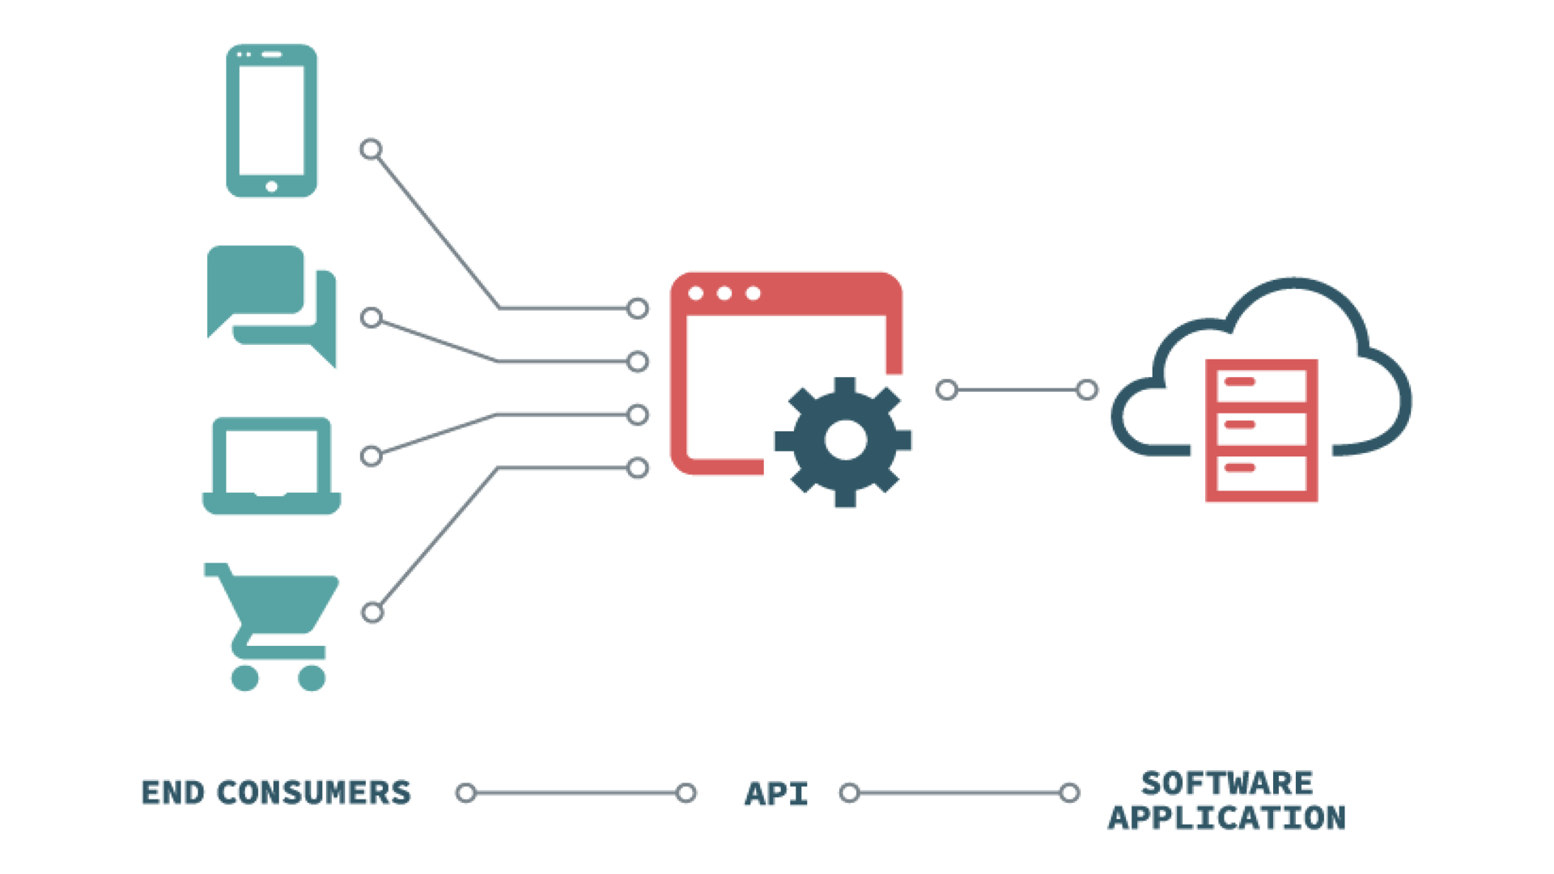
Application Programming Interface
Una API es un conjunto de definiciones y protocolos que se utiliza para desarrollar e integrar el software de las aplicaciones. API significa interfaz de programación de aplicaciones.
Las API permiten que sus productos y servicios se comuniquen con otros, sin necesidad de saber cómo están implementados.

Slide 6




API
Orden
Comida

Slide 7

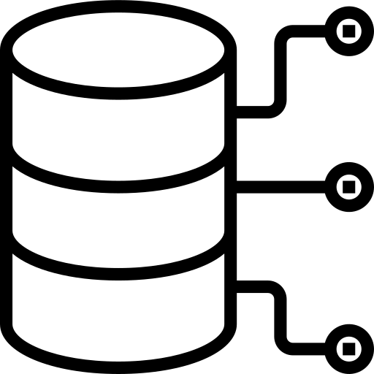

Slide 8

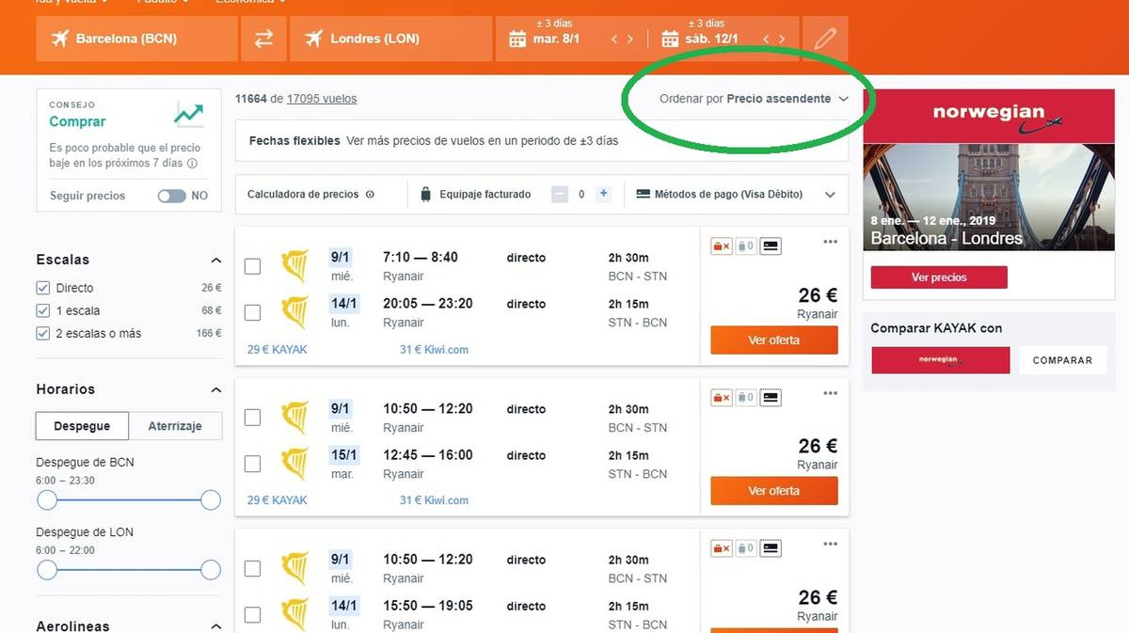




Slide 9
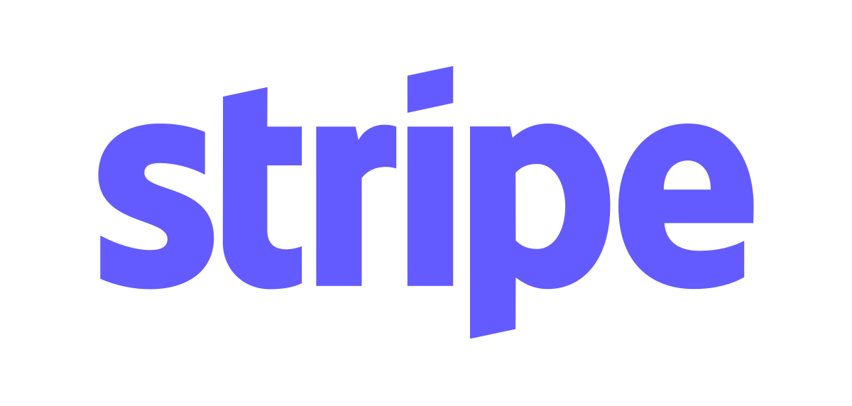

Funciones
Una de las principales funciones de las API es poder facilitarle el trabajo a los desarrolladores y ahorrarles tiempo y dinero. Por ejemplo, si estás creando una aplicación que es una tienda online, no necesitarás crear desde cero un sistema de pagos u otro para verificar si hay stock disponible de un producto.
También son útiles para cuando lo único que se quiere es utilizar deliberadamente las funciones de determinado servicio para ofrecer ventajas a sus usuarios o atraer a los usuarios de ese servicio a que utilicen tu aplicación.

Slide 10
DOM
El modelo de objeto de documento (DOM) es una representación completamente orientada al objeto de la página web y puede ser modificado con un lenguaje de script como JavaScript.
Facilita una representación estructurada del documento y define de qué manera los programas pueden acceder, al fin de modificar, tanto su estructura, estilo y contenido.
Comandos a utilizar en la "Sesión Práctica":
Document (El documento HTML se describirá mediante este comando)
Document.createElement (Crea un elemento HTML desde JavaScript)
Element.appendChild (Adjunta un objeto HTML al elemento)
Element.classList (Devuelve un arreglo de clases de CSS pertenecientes al elemento)

Slide 11
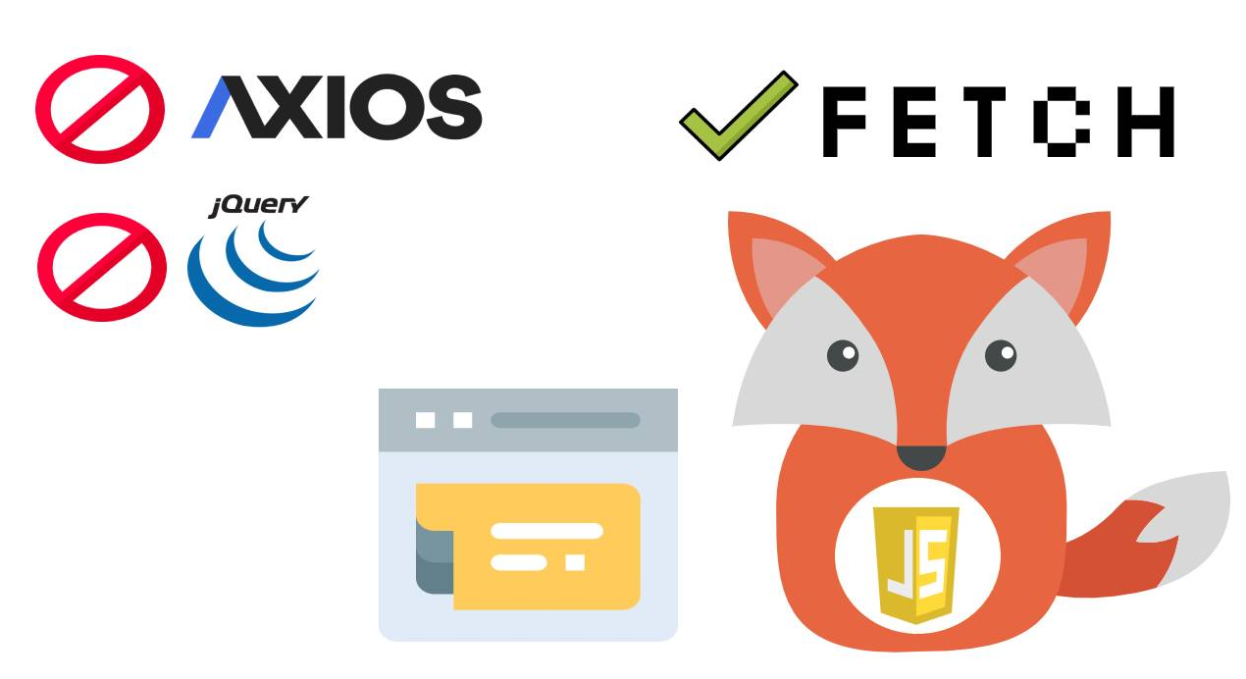
Fetch
Fetch es el nombre de una API para Javascript con la cuál podemos realizar peticiones HTTP (GET, PUT, POST, DELETE) asíncronas utilizando promesas. La forma de realizar una petición es muy sencilla, básicamente se trata de llamar a fetch y pasarle por parámetro la URL de la petición a realizar.

Slide 12
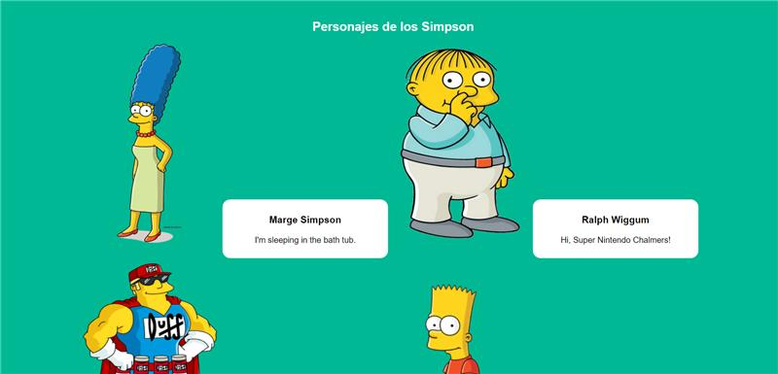
Lo que vamos a construir
Aplicación que consume una API de frases de los Simpson
https://thesimpsonsquoteapi.glitch.me/quotes?count=8

